Slide 1
北京冬奥
2022冬奥会比赛项目简介

Slide 2
冬奥会比赛项目
单板滑雪
雪车
跳台滑雪
自由式滑雪
短道速滑

Slide 3
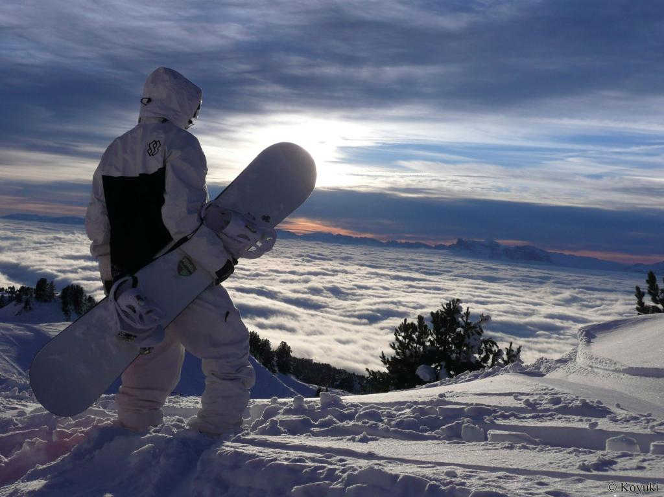
单板滑雪
单板滑雪(Snowboarding)（又称滑板滑雪）源于20世纪60年代中期的美国，其产生与冲浪运动有关。舍曼-波潘1965年把两个滑雪板绑在一起，偶然中就创造了两脚踩踏在一整块板上的新“滑雪板”，单板滑雪又称冬季的冲浪运动，单板滑雪选手用一个滑雪板而不是一双滑雪板，利用身体和双脚来控制方向。

Slide 4
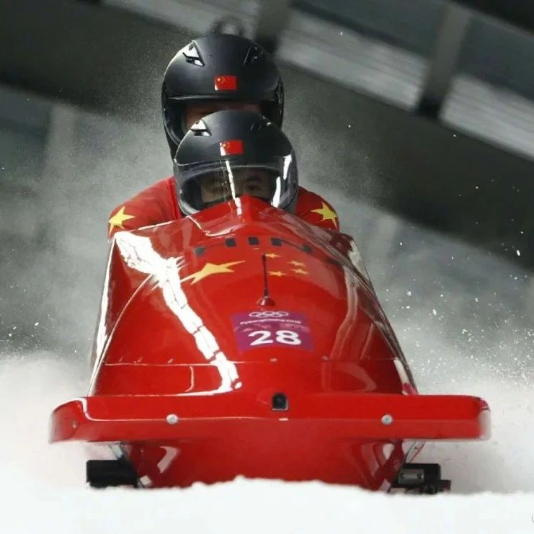
雪车
雪车也称‘有舵雪橇’，是一种集体乘坐雪车，是乘坐可操纵方向的雪橇在冰道上滑行的运动项目。起源于19世纪后期的瑞士，雪车男子四人座在1924年第一届法国夏幕尼冬季奥运会上被采纳为正式比赛项目。
雪车用金属制成，形如小舟，车首覆有流线型罩。车底前部是一对舵板；上与方向盘相接，车底后部为一对固定平行滑，车尾装有制动器。
冬奥会比赛项目雪车（Bobsleigh and Tobogganing），即指原来的有舵雪橇（bobsleigh）与平底雪橇（Tobogganing）项目。原来的国际有舵雪橇与平底雪橇联合会（International Bobsleigh and Tobogganing Federation），现称为国际雪车联合会。

Slide 5
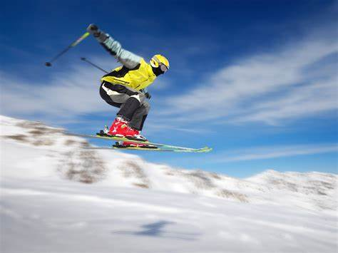
跳台滑雪
跳台滑雪简称“跳雪”。就是运动员脚着特制的滑雪板，沿着跳台的倾斜助滑道下滑。借助速度和弹跳力，使身体跃入空中，使整个身体在空中飞行约4-5秒钟后，落在山坡上。1972年首届世界跳台滑雪锦标赛在南斯拉夫举行。该项目从1924年第一届冬奥会即被列为比赛项目。根据国际滑雪联合会规定，在冬季奥运会及世界滑雪锦标赛的跳雪比赛中，设有70米级和90米级台的两个跳雪项目。从1964年第九届冬奥会开始统一跳台级别，才分别规定为上述的70米和90米两种。这并不单指跳台高度，还包括跳台助滑道的坡度即35-40度，以及长度80-100米。

Slide 6
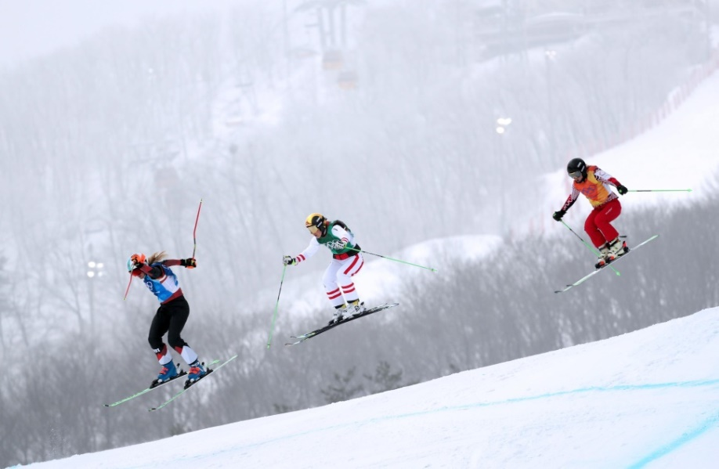
自由式滑雪
自由式滑雪于1960年代在美国诞生，当时的美国正处于一个变革的时期，人们渴望自由的心理促使这项全新的刺激的滑雪项目出现在人们面前。此项目最初只是将高山滑雪和杂技集于一身，经过最近几十年的发展，变成了今天的样子。

Slide 7
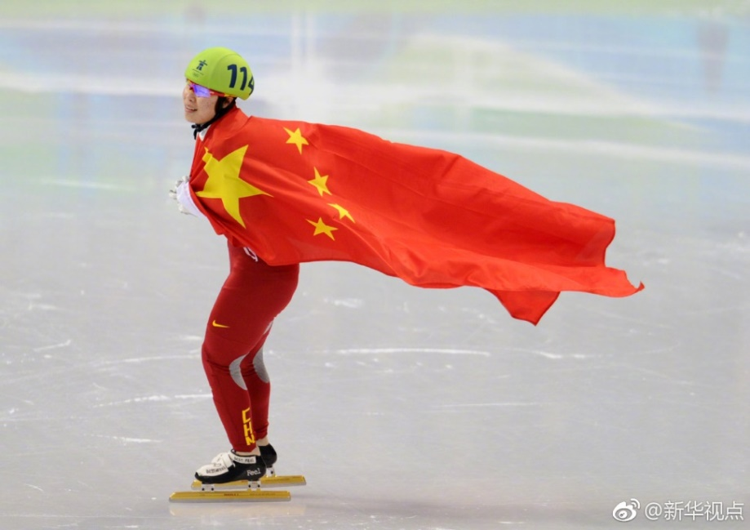
短道速滑
短道速滑是冬季奥运会项目，全称短跑道速度滑冰，比赛场地的大小为30×60米，跑道每圈的长度为111.12米，短道速滑19世纪80年代起源于加拿大，当时加拿大的一些速度滑冰爱好者常到室内冰球场上练习，随之产生了室内速度滑冰的比赛，20世纪初，这项比赛亦逐渐在欧洲和美洲国家广泛开展。

Slide 8
谢谢

